Slide 1
4
4
4
المراجعة
الدرس 16
الدرس 15
الدرس 14
الدرس 13

Slide 2






أيقونات توجيهية
توجيهات الأستاذ(ة)
تعيين تلميذ للإجابة
المرور بين الصفوف
عرض فيديو
المرور للشريحة الموالية بعد عرض الفيديو
العمل في ثنائيات

Slide 3
برمجة الأسبوع الرابع
(ة)خاص بالأستاذ
الدرس 14
الدرس 13
الدرس 1
المجسمات 2
المجسمات 1
اَلأَعدادُ مِن 0 إِلى 999 (مراجعة المستلزمات)
الدرس 16
الدرس 15
حل المسائل (كسركمية)
المجسمات 3
المراجعة
مراجعة دروس الأسبوع

Slide 4
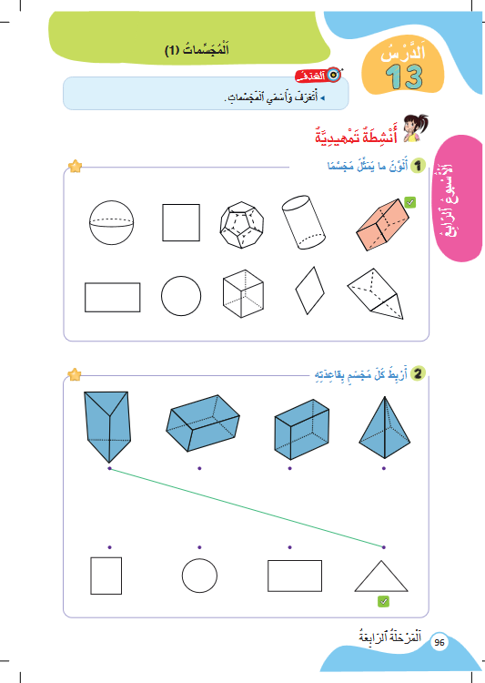
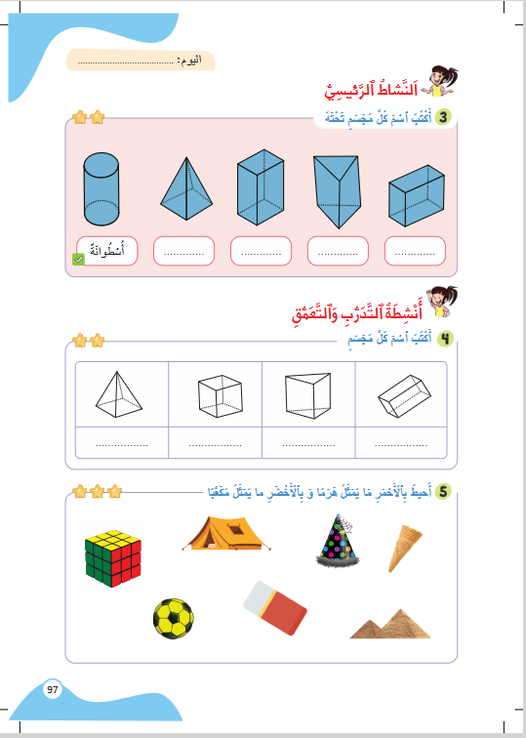
درس اليوم
(ة)خاص بالأستاذ
اَلْمُجَسَّماتُ (1)

Slide 5




(ة)خاص بالأستاذ
مراحل الدرس
افتتاح الدرس:
5
1
نمذجة
7
2
ممارسة الموجهة
30
3
ممارسة المستقلة
15
4
اختتام الدرس
5

Slide 6
(ة)خاص بالأستاذ
عند نهاية الدرس
على الأقل 80% من المتعلمين سيكونون قادرين على:
تَعَرُّفِ وَتَسْمِيَّةِ الْمُجَسّماتِ .

Slide 7




مرحباً سنتابع درسا جديدا مع مجد وندى.

Slide 8

(ة)خاص بالأستاذ
افتتاح الدرس
1
الحساب الذهني
أنشطة تمهيدية

Slide 9

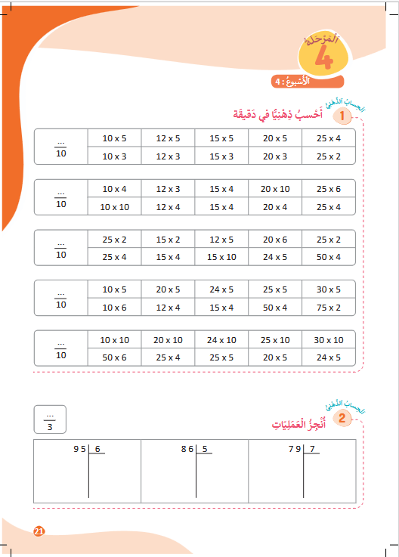

نبدأ حصتنا بنشاط الحساب الذهني. خذوا كراسات الحساب الذهني، على الصفحة 21

Slide 10


لديكم دقيقة واحدة لتحسبوا الجداءات الآتية. دوّنوا النتيجة فقط.
A
10 x 5 =
.....
مِثالٌ :
A
50
اُكْتُبواْ في دَفاتِرِكُمْ:

Slide 11
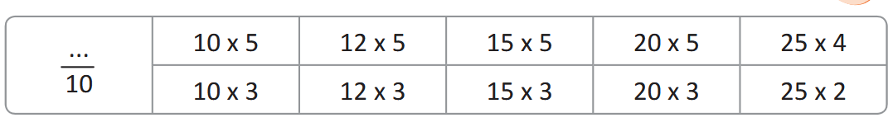

عرض فيديو الحساب الذهني.

Slide 12

صححوا.
50
60
75
100
100
30
50
36
45
60

Slide 13
(ة)خاص بالأستاذ
افتتاح الدرس
1
الحساب الذهني
أنشطة تمهيدية

Slide 14


خذوا ألواحكم.

Slide 15
اكتبوا اسم المضلع على الألواح.

Slide 16
ارفعوا ألواحكم.

Slide 17
صححوا. من يذكر بخاصيات المعين.
اَلْمُعَيّنُ

Slide 18
اكتبوا اسم المضلع .

Slide 19
ارفعوا ألواحكم.

Slide 20
صححوا. من يذكر بخاصيات متوازي الأضلاع.
مُتَوازي الْأَضْلاعِ.

Slide 21
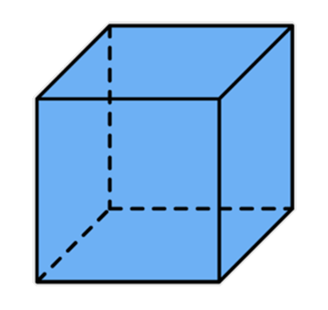
اكتبوا اسم المجسم.

Slide 22
ارفعوا ألواحكم.

Slide 23
صححوا. مكعب.
مُكَعَّبٌ

Slide 24
(ة)خاص بالأستاذ
النمذجة
2
تَعَرُّفُ وَتَسْمِيَّةُ الْمُجَسَّماتِ .
7

Slide 25

مرحباً، سنتعلم كيف نسمي المجسمات.
تَعَرف وَتسمية الْمُجْسْمَاتِ .

Slide 26

عرض فيديو النمذجة.

Slide 27
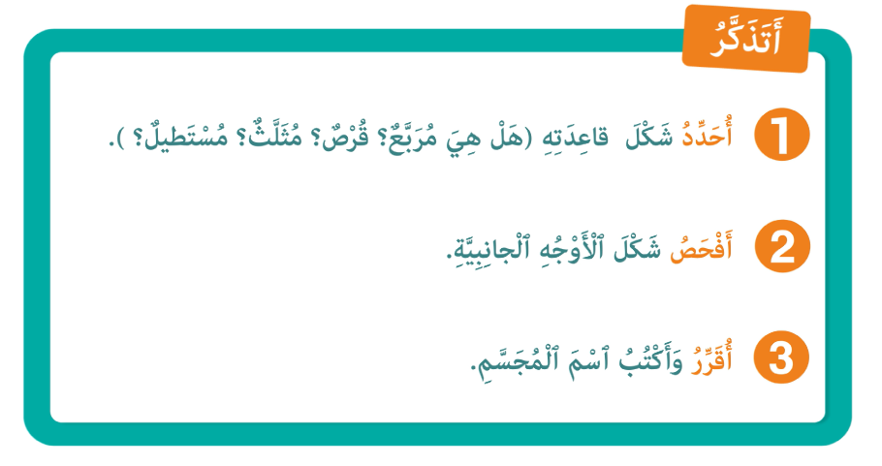
لنتذكر ما تعلمناه مع مجد وندى؛

Slide 28
(ة)خاص بالأستاذ
ممارسة موجهة
3
النشاط 1
النشاط 2
النشاط 3
10

Slide 29

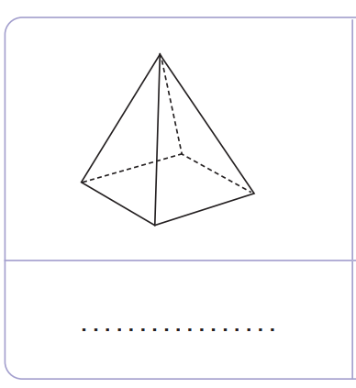
انتبهوا، سنتعلم كيف نتعرف المجسمات.

Slide 30
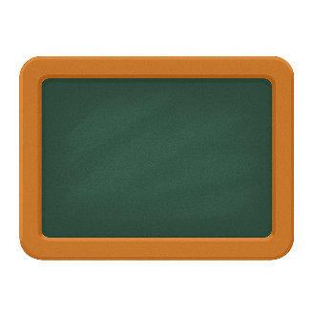

خذوا الألواح واستعدوا.

Slide 31

ماذا نفعل في الخطوة الأولى؟
أُقَرِّرُ
3
أَفْحَصُ
2
أُحَدِّدُ
1

Slide 32
اكتيوا شكل قاعدة المجسم على الألواح.
أُقَرِّرُ
3
أَفْحَصُ
2
أُحَدِّدُ
1

Slide 33
ارفعوا الألواح.

Slide 34
صححوا، قاعدة المجسم على شكل مربع .
أُقَرِّرُ
3
أَفْحَصُ
2
أُحَدِّدُ
1

Slide 35
ماذا نفعل في الخطوة الثانية؟
أُقَرِّرُ
3
أَفْحَصُ
2
أُحَدِّدُ
1

Slide 36

على ألواحكم، اكتبوا شكل الأوجه الجانبية.
أُقَرِّرُ
3
أَفْحَصُ
2
أُحَدِّدُ
1

Slide 37
ارفعوا الألواح.

Slide 38
صححوا. شكل الأوجه الجانبية مثلث.
أُقَرِّرُ
3
أَفْحَصُ
2
أُحَدِّدُ
1

Slide 39
ماذا نفعل في الخطوة الثالثة؟
أُقَرِّرُ
3
أَفْحَصُ
2
أُحَدِّدُ
1

Slide 40
قرروا واكتبوا اسم المجسم على الألواح .
أُقَرِّرُ
3
أَفْحَصُ
2
أُحَدِّدُ
1

Slide 41
ارفعوا الألواح.

Slide 42
صححوا.هذا المسجم : هرم
أُقَرِّرُ
3
أَفْحَصُ
2
أُحَدِّدُ
1
هَرَمٌ

Slide 43
(ة)خاص بالأستاذ
ممارسة موجهة
3
النشاط 1
النشاط 2
النشاط 3
10

Slide 44

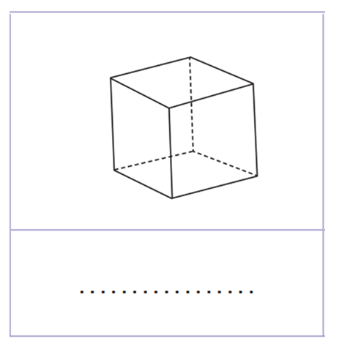
على ألواحكم . اتبعوا نفس الخطوات وحددوا اسم المجسم.

Slide 45
ارفعوا الألواح.

Slide 46
صححوا.
مُكَعَّبٌ

Slide 47
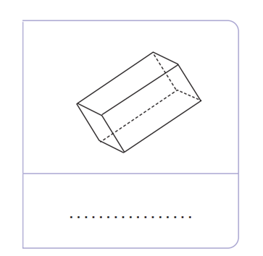
المجسم التالي.

Slide 48
ارفعوا الألواح.

Slide 49
صححوا.هذا موشور قائم.
مُتَوازي
الْمُسْتَطيلاتِ

Slide 50
(ة)خاص بالأستاذ
ممارسة موجهة
3
النشاط 1
النشاط 2
النشاط 3
10

Slide 51
الآن افتحوا كراساتكم على الصفحة 97 .

Slide 52

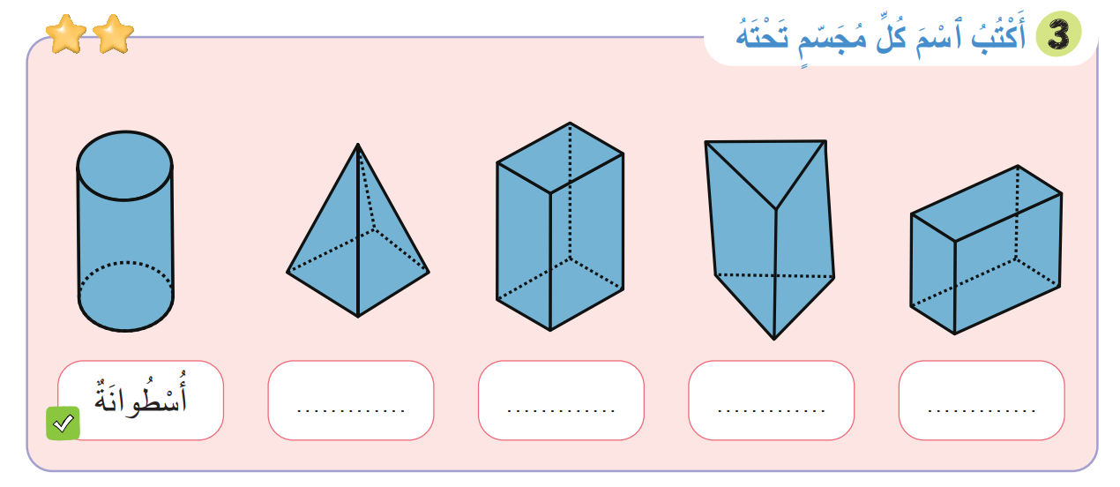
سنطبق نفس الخطوات في هذا النشاط؛ سأشرح التعليمة. انتظروا الانطلاقة

Slide 53

لديكم 5 دقائق للإنجاز؛ سأمر بين الصفوف لمساعدتكم؛

Slide 54

الآن، اشتغلوا في ثنائيات.

Slide 55
كل واحد يقارن إنجازه مع زميله. تأكدوا أنكم اتبعتم الخطوات بشكل سليم.

Slide 56
صححوا .
هَرَمٌ
مُتَوازي
الْمُسْتَطيلاتِ
مَوْشورٌ قائِمٌ
مُكَعَّبٌ

Slide 57
(ة)خاص بالأستاذ
ممارسة مستقلة
4
أنجز بمفردي
10

Slide 58
على الصفحة 97، أنجزوا النشاط رقم 5
سأمر بين الصفوف لأتحقق من إنجازاتكم وأصحح كراساتكم.

Slide 59
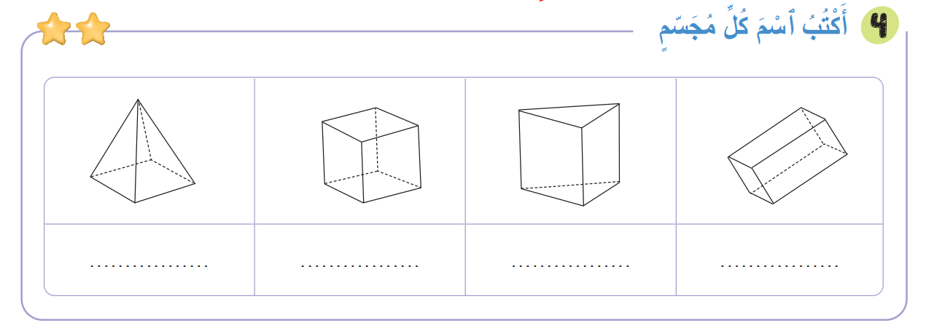
لديكم 5 دقائق للإنجاز؛ سأمر بين الصفوف لمساعدتكم؛

Slide 60
صححوا.
مُتَوازي
الْمُسْتَطيلاتِ
هَرَمٌ
مُكَعَّبٌ
مَوْشُورٌ قائِمٌ

Slide 61
(ة)خاص بالأستاذ
اختتام الدرس
5
3

Slide 62
انتبهوا جيدا! في المنزل، ستنجزون كل الأنشطة المتبقية على الصفحتين: 96 و97.

Slide 63
إلى اللقاء. في الحصة القادمة، سنقوم بتصحيح التمارين المنجزة في المنزل.

Slide 64


(ة)خاص بالأستاذ
(ة)خاص بالأستاذ
بناء على إنجازات المتعلمين خلال الممارسة المستقلة

